Slide 1
Program Management in Test Production
©2015 HGST, Inc. All rights reserved.
Notes:
大家好，我是来自生产部的李豪，很荣幸为大家介绍我们小组的改善活动。这次演讲的主题是“Test生产的程序化管理”。

Slide 2
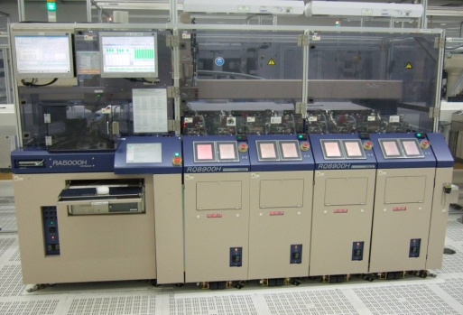
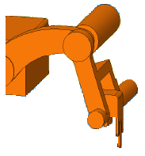
DFA3
REJ
DFA2
SS
Input
DS
Input
Pass
SS REJ
Pass
DS REJ
Input
Input
Mag
Glide
Glide
Glide
Mag
Glide
Input
Glide
Glide

Slide 3


02
04
01
监控
及时反馈
03
自动化
可追溯状态
Notes:
利用程序化管理，我们可以实现自动化的操作，监管生产状况是否在可控制范围，出了问题可以追溯当时的状态，以及提供及时的反馈。
程序化管理，就是利用自动化的程序代替人为的操作，而且具有及时性，报警功能的种种优点。
比如说从scaner读取cassette号判断进入哪台机器，到每盒物料的delay time控制，程序化管理覆盖到了我们公司运营中的方方面面。
现在我们已经进入了“大数据时代”，从预测大型病毒的传播，到分析顾客的购物行为，大数据已经影响到我们环境中的方方面面。
我们公司在用数据量化生产现场的方面做的是比较全面的。每一盒物料的每一个动作，每一个测试结果都被转化成了可量化的数据。
数据库里每天都有上亿的数据量产生，对这些数据的分析让可以围绕碟片的方方面面进行监控，改进。
反观我们的现状，我们发现
工程部在对采集的数据进行工程分析改进一直做得很好。但是生产部在利用数据库的数据对生产流程方面的监控，却仍然有大量数据没有被开发.
此外，我们仍然有很多停留在人工操作的阶段。这些人为监控不仅仅意味着有大量的工作量，对出现问题的时候的可追溯性和信息的反馈往往会滞后。
我们希望也能够利用公司的数据资源对我们的生产流程做一些程序化的监管。通过对生产流程进行程序化的管理，可以对生产现场的监控，及时反馈以及数据可视化做进一步的改进。

Slide 4
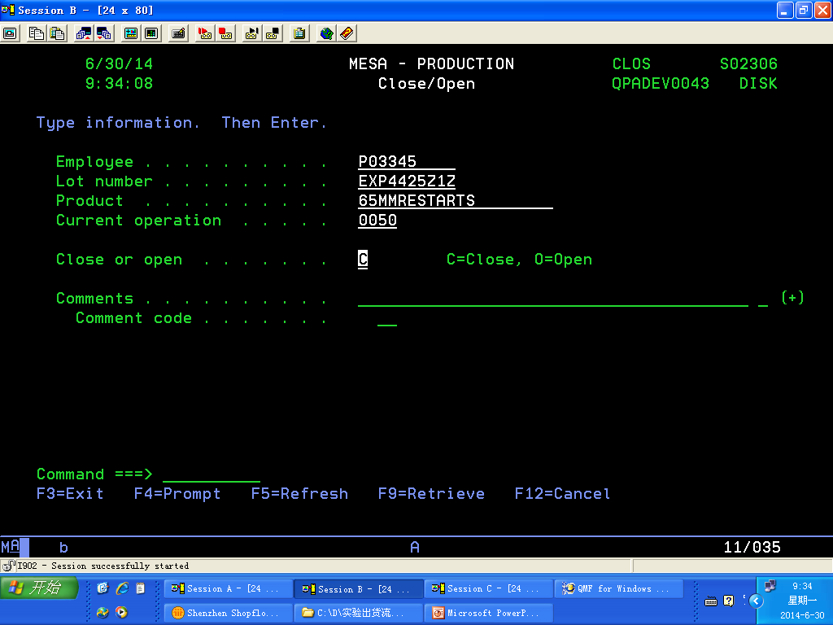
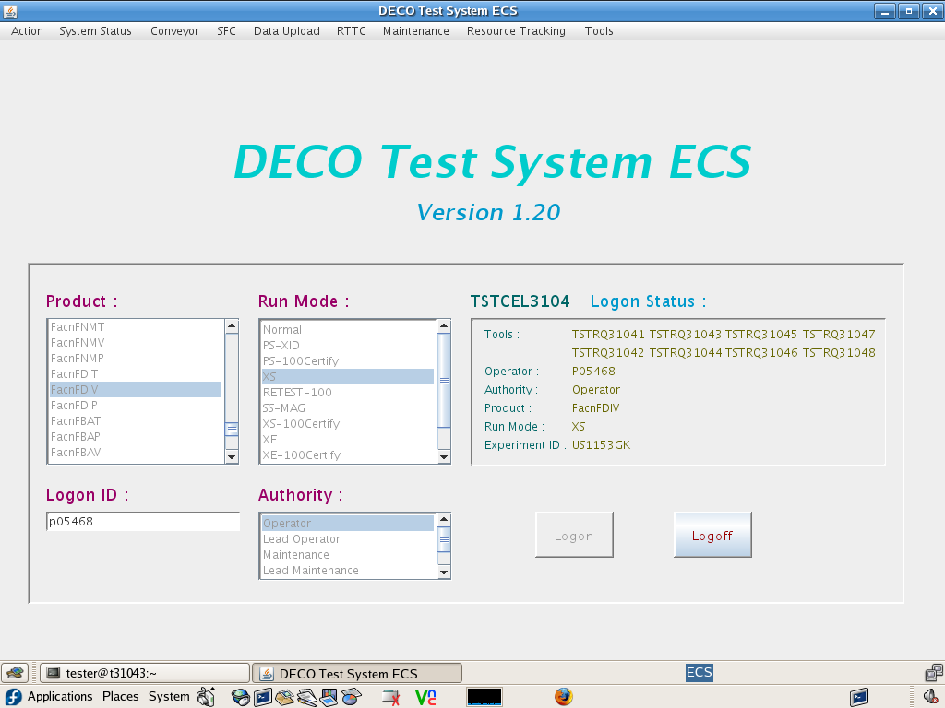

Slide 5





Notes:
SAS是一款统计分析软件，利用它可以实现强大的数据访问；数据管理；数据呈现和数据分析功能。
生产现场中碟片的每一个动作都是已经量化的数据，每天产生大量的数据中就需要对数据进行处理。利用这款软件进行程序上的设计，在我们公司实现了广泛的应用。

Slide 6

Notes:
如何利用SAS软件对产线的操作进行优化和改善？

Slide 7

Notes:
对此，我们成立了改善小组，分析了我们目前生产流程中哪些可以利用系统实现监管。这些是我们的小组成员。

Slide 8

磁头系统监控
01
Send Ahead系统监控
02
报废系统监控
03
Mag测试结果监控
04

Slide 9

磁头系统监控
Notes:
磁头监控系统。
大家听过”黑天鹅事件”吗?就是说事情往往会以我们意想不到的方式发生。一件事情发生的概率可能微乎其微，但是它可能发生的时候往往让人猝不及防。

Slide 10
Background
44 Times wrong changing these heads in 2014.
24,000 disks on hold as consequences .
Notes:
磁头在Test工序是易耗品，每天更换磁头的次数有上百次。
在2014年，错误更换磁头的次数达到了44次。
由此Hold料的数量达到了24k.
面对如此大的hold料数量，我们希望这个问题实现改善。
通过利用SAS语言优秀的数据分析功能和我们生产线上的努力，我们建立了对磁头的程序监控。
我们首先需要对磁头ID进行编码，好让程序可以辩认出不同磁头的类型，为此我们培训员工按照规定登记磁头编号；
与此同时我们建立了每台机器对应安装磁头的对照表。
接着编写代码，对程序对两者进行关联。

Slide 11
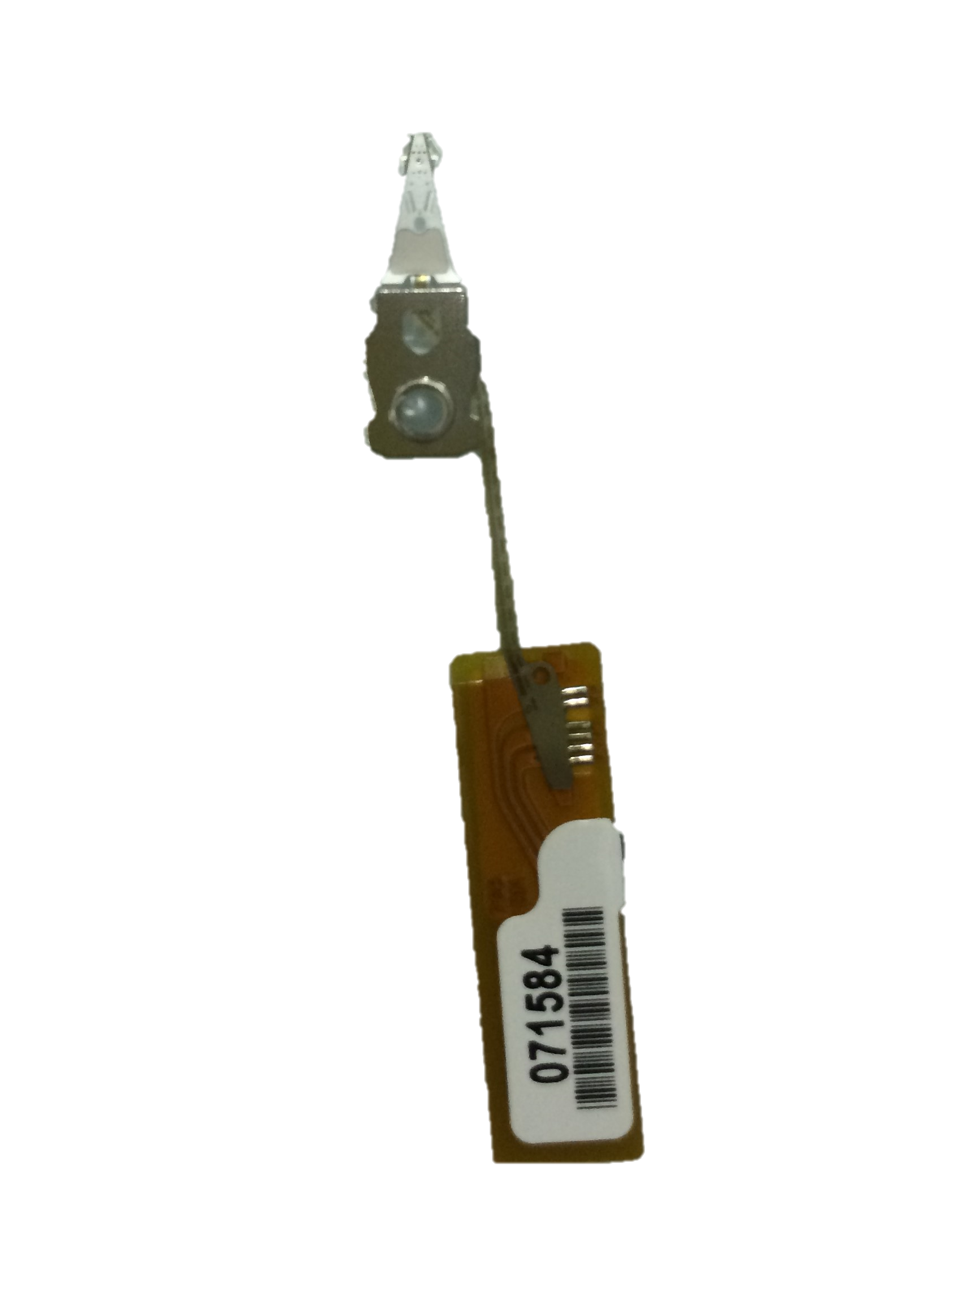
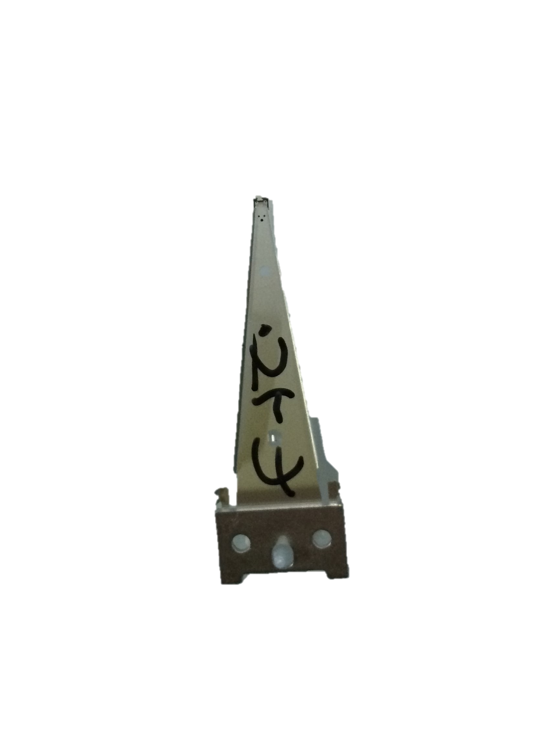
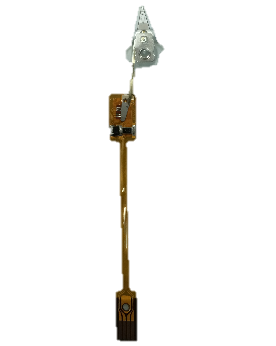
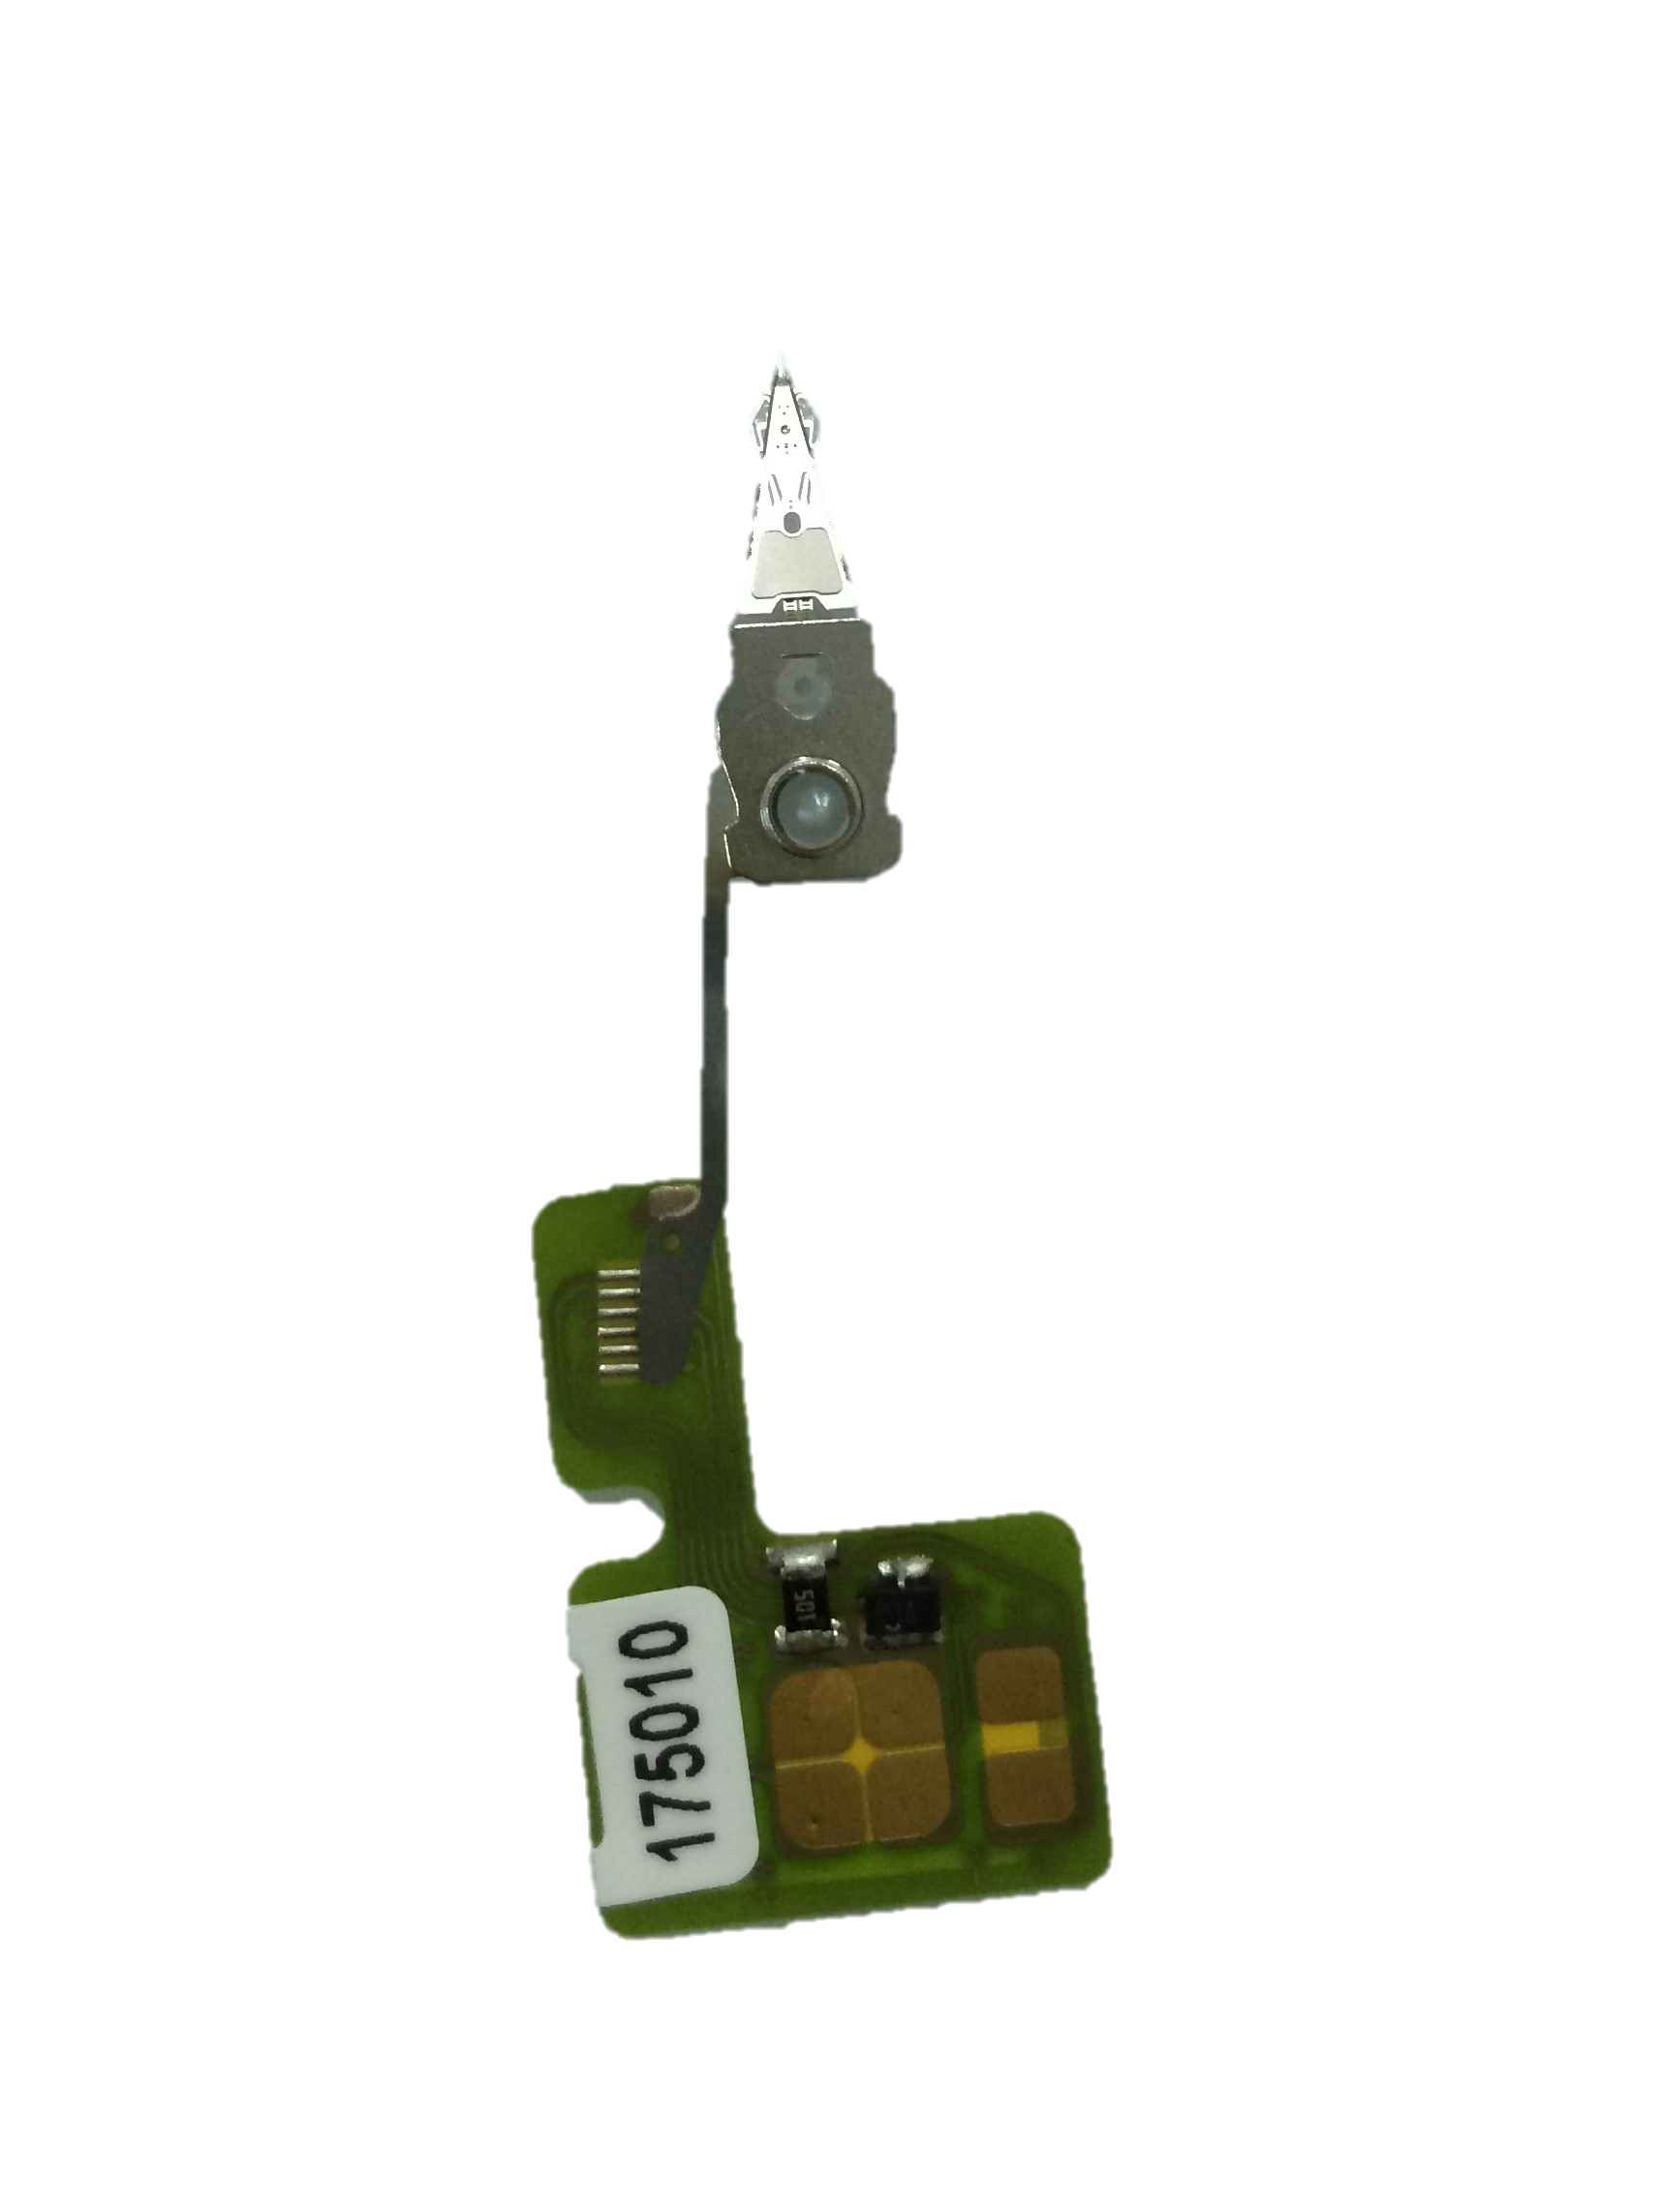
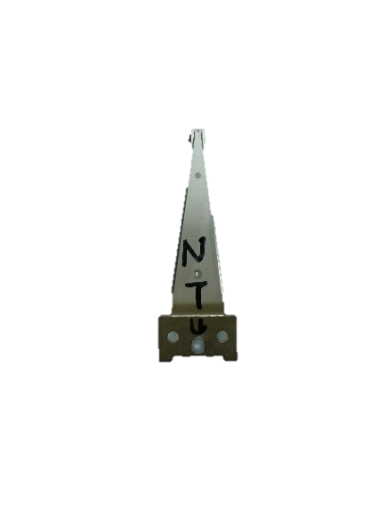
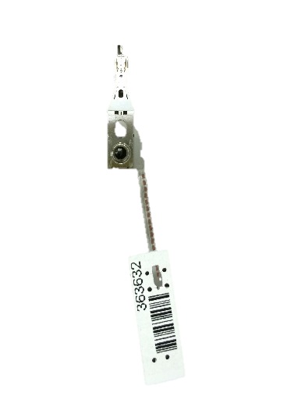
原因分析
Glide
Mag
Burnish
换错磁头原因
01
磁头种类繁多
Ufemto
Python
In-line
02
磁头外观相似
03
磁头更换频繁
PG4Z
Mako
Skew
Notes:
先来看一下我们的磁头。
可以看出，这些磁头的类型种类繁多，外形相像，再加上磁头更换的频率高，这些原因造成了我们容易换错磁头。
而且，这些在机器内部的磁头在每4小时检查的时候也不容易发现安装错误的问题。等到发现这个问题的时候也已经hold了很多物料。
依靠人工的办法仍然有很多漏洞，我们想，能不能有更好的办法？我们希望利用程序帮我们解决这个问题。
Test需要用到的磁头有分Glide磁头，Mag磁头，Burnish磁头，Glide磁头里面分PG4Z和Ufemto，Mag磁头分Mako和Python。
这些不仅仅种类繁多，外形相像，每台机器使用的磁头类型又不一样。每天更换上百次的磁头中就可能出现更换的错误，这种错误发生之后往往会hold 住很多料。这种极小概率的黑天鹅给我们带来了意料之外的后果。

Slide 12
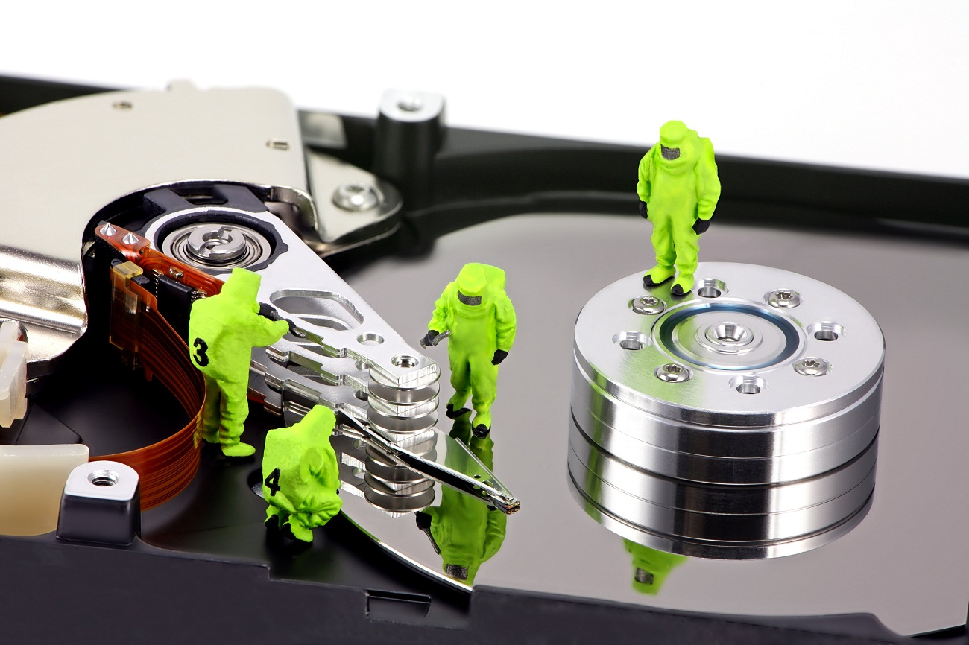
原因分析
Hold 料多原因
01
检查难度大
02
信息反馈滞后

Slide 13

Action
Enter Head ID
OK
建立磁头编码规则
建立机器与磁头分布图
SAS程序
Notes:
我们的思路是先建立编码的规则，然后再建立机器与磁头的分布图，然后经过编写的程序处理，将处理的结果通知生产现场。
下面来看看我们的具体步骤。

Slide 14
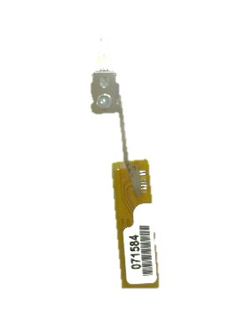
工作原理
Tster1001#
Ufermto
Python
Tster1002#
Mako
Python
识别
对比
Head ID
Enter
输入
磁头类型
SAS
Tster1003#
Mako
PG4Z
机器与磁头标准分布图
Correct
Fail

Slide 15
Action
Head ID
Enter
Glide
Mag
Ufemto
PG4Z
Python
Mako
磁头来料编号
0xxxx
(1-9)xxx
xxxxx
xxxxx
编码规则
0xxxx
(1-9)xxx
Pxxxx
Mxxxx
Notes:
员工在安装磁头的时候，会在ECS系统中输入磁头的信息。
我们需要在输入端定义一些规则，以便程序可以分辨出不同的磁头类型。
在供应商提供的磁头中，Ufemto和PG4Z可以通过磁头上面的ID号分辨出来，Ufemto前面的编码是0，而PG4Z的编码为非0，可以直接输入ID号。
但是在Python和Mako磁头没有可以分辨的特征，所以我们定义在输入Python磁头信息的时候在前面加上P,后面写上磁头ID。输入Mako磁头信息的时候在前面加上M,后面写上磁头ID。
利用数据库我们可以做些什么呢？
首先，我们在输入端需要定义一些规则，以便在后面可以分辨出不同的磁头类型。
为此，我们用磁头类型的首字母进行区分不同的磁头类型。
员工在输入编号的时候，会利用磁头类型+磁头编号的形式输入ECS系统。
以Ufemto为例，输入的时候磁头类型是U,编号是磁头上面的号码，将它们组合之后输入系统。

Slide 16


Action
工程师
磁头分布图
制定
机器号
Glide
Mag
TSTCEL1001
Ufemto
Mako
TSTCEL1002
PG4Z
Python
TSTCEL1003
Ufemto
Mako
Notes:
我们的管理员建立并维护一套机器对应磁头的分布图。
分布图记录着每台机器上应该安装什么glide磁头，mag磁头。

Slide 17
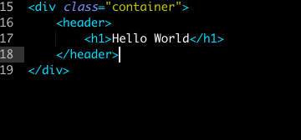
Action
Head ID
Enter
磁头 ID
机器与磁头分布图
SAS 程序

Slide 18
Result
Notes:
经过改善，建立的磁头监控系统使得每半年的磁头换错频率从22次减少到9次，hold料的数量从之前的10.5k下降到了2.28k.

Slide 20

Send Ahead系统监控
Notes:
建立对Send Ahead物料的系统监控流程
Send Ahead是一批保证优先生产的物料，及时对这些小批量物料性能的监控对于保证后续的大规模生产必不可少。在Send Ahead物料中，Guzik物料是专门监控读写性能的物料，在做完Test之后会送到实验室进行分析。对于工程部来说，关注的是测试的结果。而对于生产部来说，物料当前在哪里，什么状态，做了多久，有没有送到，有没有在控制时间的范围内，这些是对我们生产部有监控意义的数据。
Guzik作用是什么
监控的意义
之前的流程（还不是在同一个数据库），之前流程的弊端，
现在的流程，优点（自动发送邮件出来）
找剑鑫
效益
碟片除了需要测量PK、NKC、XRF等数据，还需要检测很多其他数据，由于有些数据需要做完其他工序才能测量出来，所以我们会按一定频率随机选择一些物料发送S/A
2.1 S/A（send ahead缩写）：预先发送 2.2 S/A类型：
Corrosion（抗腐蚀性） 、 Guzik（读写能力）
CV(carbon void)（碳层缺陷） MS/A（磁性信号层丢失）
XRR（碳层厚度） 、 Raman（碳层结构）
Guzik
USXXYYGK
US0812GK
PS
1
PM后或更换 Mag/Ru靶或工程师要求时（65mm PM后正常生产4小时送,95mm PM生产1小时后）
SAXXYYGK
SA0812GK
PS
1
设备正常生产情况下（每天一次）
Corrosion
SAXXYYS
SA0812S
XS
2
正常生产设备，每周送一次（周六08:00后）
SAXXYYG
SA0812G
XS
2
新产品前10周，上半周（周六08:00之后）
SAXXYYH
SA0812H
XS
2
新产品前10周，下半周（周二08:00之后）

Slide 21



Send Ahead
投料数据
Bay1001
AHRH
PS
SA5211GK
Dec.31 16:00
25pcs
Bay1002
AHRH
PS
SA5212GK
Dec.31 16:00
50pcs
送料数据
监控效果不理想
Bay1001
AHRH
PS
SA5211GK
Dec.31 16:00
25pcs
人工处理
耗时长
容易错乱
Bay1002
AHRH
PS
SA5212GK
Dec.31 16:00
25pcs
Notes:
我们之前处理的方法是从一个数据库中找出sputter生产了哪些Guzik物料，再从实验室接收的物料的数据库中取出接收了哪些物料。然后物料组人员会通过一项一项的对比去发现有没有漏送。这样不仅仅步骤繁琐，而且这种检查方式容易出现错误，出现漏检的风险。 此外，这种比对的方法还没有办法追溯超时物料的当前状态。我们不知道它到底停留在哪个工序，不能及时地处理问题。

Slide 22





Send Ahead
SAS
Production
Accept
准确匹配
追溯状态
自动处理
定时发送
邮件
Notes:
我们利用SAS语言的数据处理功能，我们使用SAS进行程序设计。通过对原始数据的加工，我们可以实现更加智能的物料监控。
经过改善，程序会定时将guzik物料的状态发送出来。不仅仅可以直接监控到物料是哪台机器出来的，有没有送到，生产周期是多少，还可以追溯到物料当前停留在哪个工序。通过自动发送邮件，所有工序都可以看到这些信息，然后就可以根据这些信息持续跟踪所在工序的send ahead物料。

Slide 24

报废系统监控
Notes:
这方面的改善在于目标的可视化。使用程序对数据进行可视化，可以快速抓住要点信息。
数据库中有大量的原始数据，但是这些原始信息对我们往往没什么用，因为从这里根本看不出有什么规律，对我们的监管并没有什么作用。通过对原始数据进行加工处理，从这些零散的数据中找出我们想要关注的点。

Slide 25

Media Backend Scrap Status
Before
0.51%
AFTER
0.38%

Slide 26
Notes:
在报废方面，我们使用程序编写出每周报废情况的直方图，利用目视化管理的方式对报废情况进行持续的监控。目视化管理的优点之一就是将目标，当前状况清晰地展现出来。
之前需要有专门的人在固定时间收集，汇总数据。经过改善之后，我们建立了对报废情况的系统性管理。除去了人工操作，还可以及时地看到统计结果。

Slide 27
Notes:
此外，还可以统计每个班次的报废情况。对于经常有操作失误的员工，组长会进行面对面的培训。

Slide 28
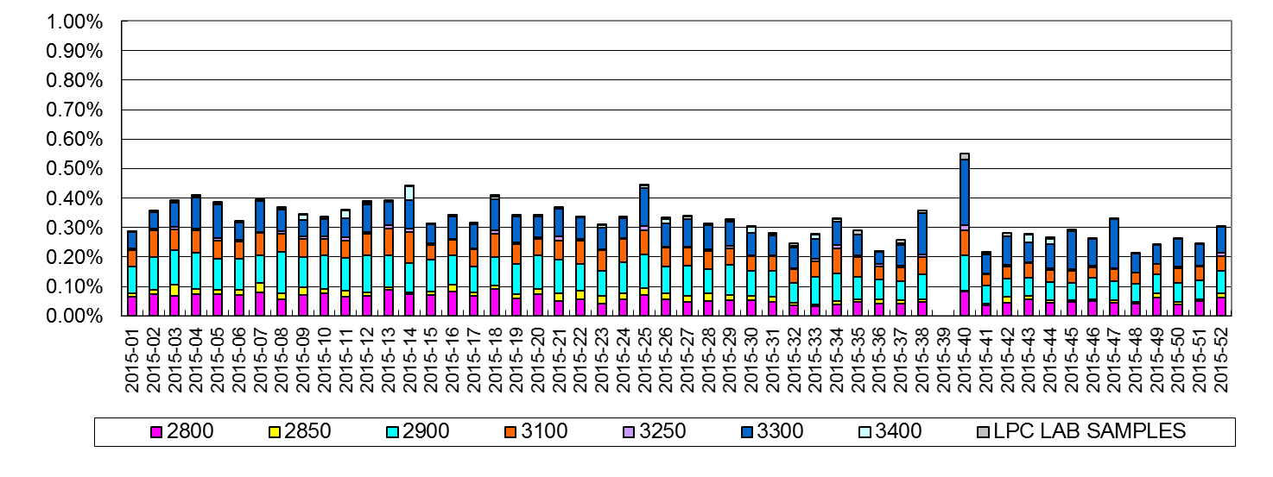

Slide 29

Mag测试结果跟踪

Slide 30
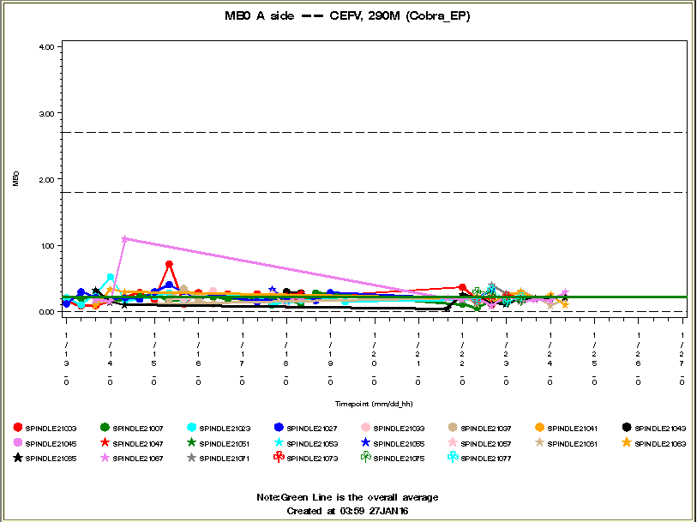
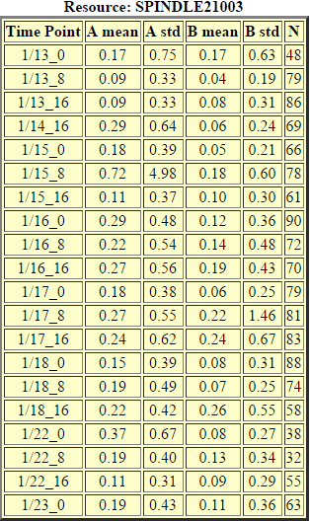
Cobra-E ,Test
Notes:
另外一个可视化的方向是对test机器测试结果的跟踪。QA,工程部已经建立一套对Mag参数监控的系统，有图，有参数，可以详细地进行分析。
但是生产部需要更加清晰简洁的结果，也就是正常还是不正常。

Slide 31
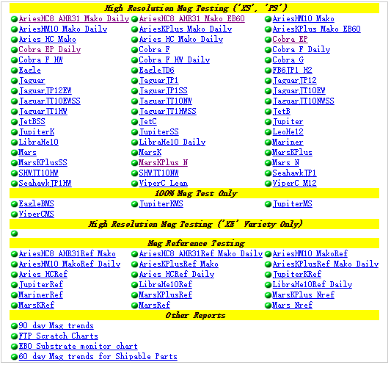
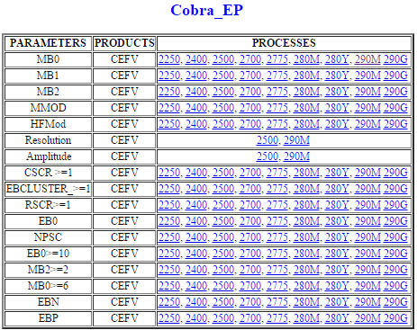

Slide 32
Notes:
如图所示，上面每一列列出了每种机器每个参数的测试结果。绿色代表机器正常，黄色代表了超出标准线但是没有超出控制线，红色代表超出了控制线。假如发现了其中一个参数有问题，我们的操作人员会及时停下机器，让工艺技术员进行检查分析，直到被确认机器正常才会开机。
High Resolution Mag Testing table enables you to check all the testing parameters in one table.
If there is any parameter out of the control standard or warning standard ,the green button will correspondingly turn red or orange, then we can take some actions to the machine. These signals can be easily monitor without checking endless monitor charts all the time. Furthermore ,by using the hyperlinks, you can jump to the specific chart you want to check, which provides huge convenience to analyze details .

Slide 33

成果

